Slide 1
东家小院 算法优化

Slide 2
目录
产品形态
指标
主题召回池
召回、排序策略
算法优化

Slide 3
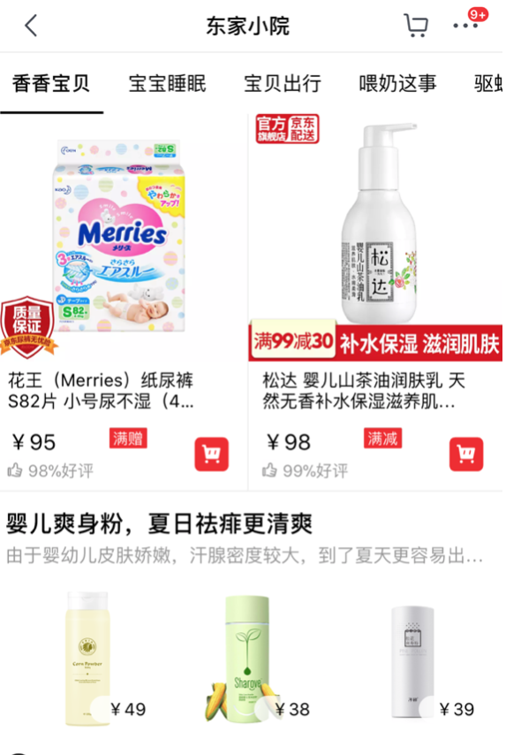
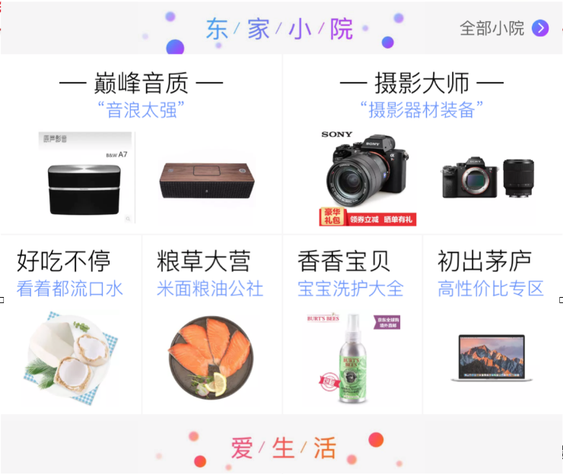
产品形态
首页
主题排序
入口图排序
频道页
商品排序

Slide 4
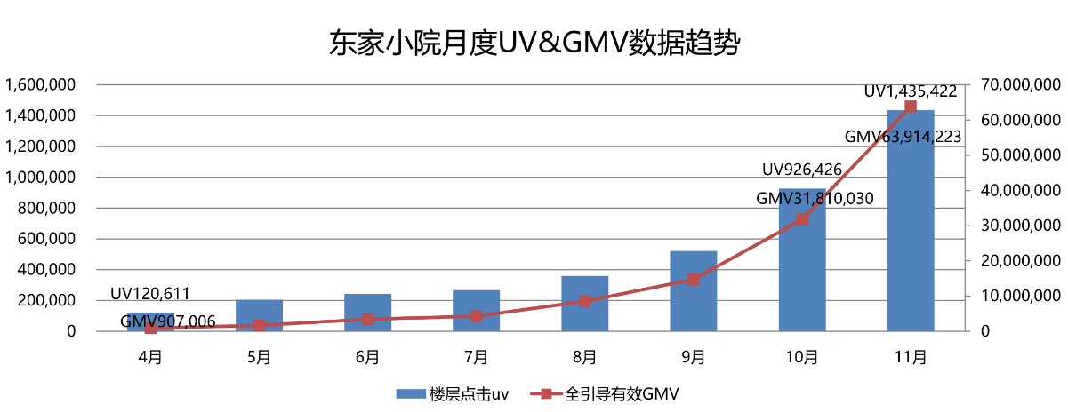
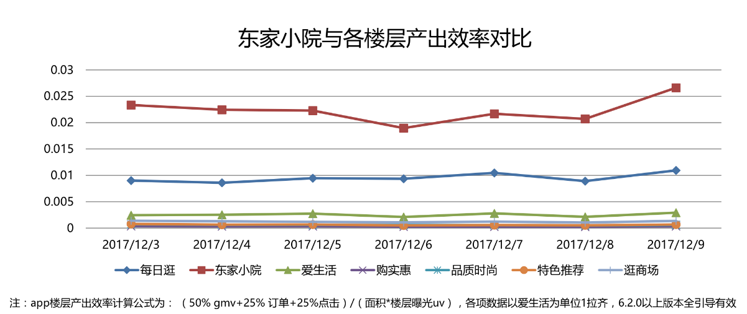
推荐位指标

Slide 5
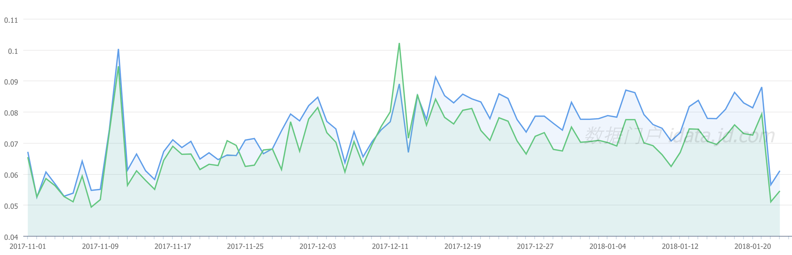
PK指标 曝光用户人均点击数

Slide 6
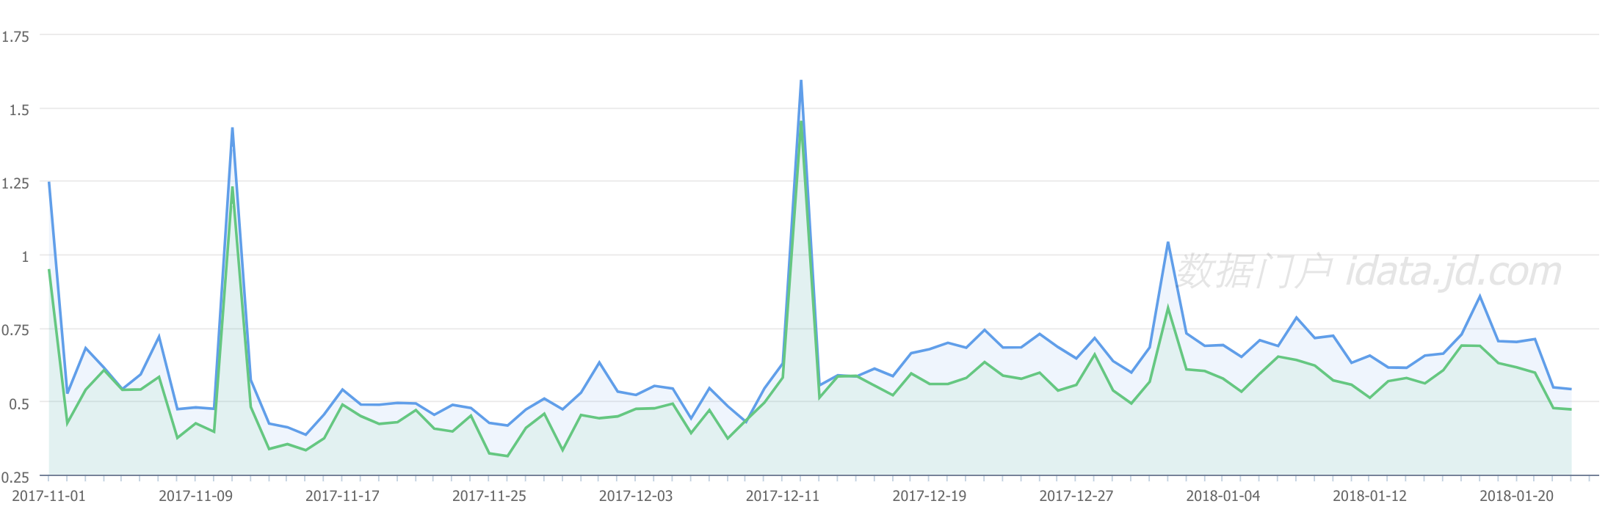
PK指标 UV价值

Slide 7
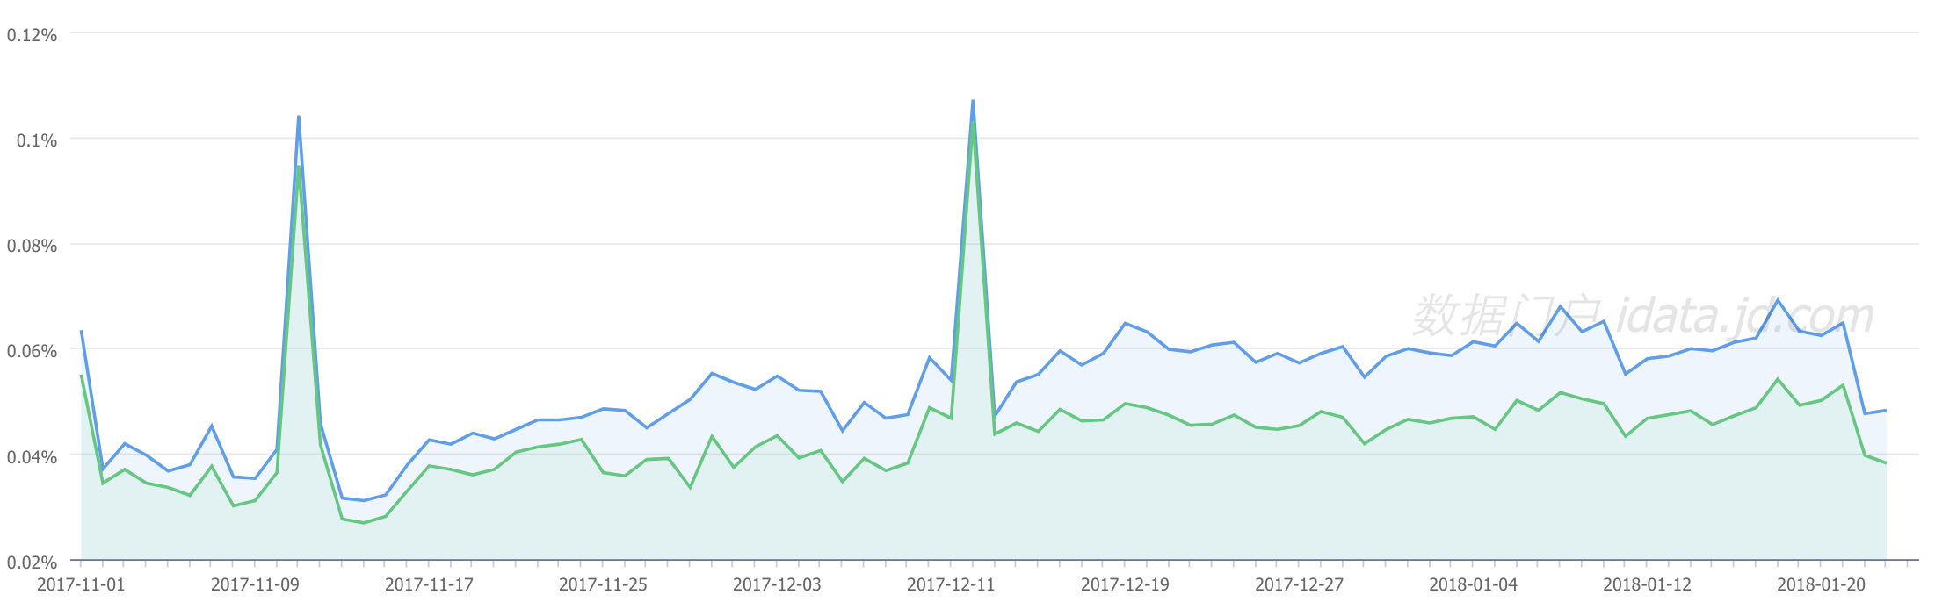
PK指标 曝光转化率

Slide 8
指标 PK结论
12/18-12/31 对比广告
曝光用户人均点击数+9.2%
五级事件UV价值+18.5%
全引导UV价值+5.4%
最终流量分配
首页推荐100%流量
频道页广告40%流量，出广告结果

Slide 9
主题召回池
Topic Pool
Topic
Topic
Sku Pool
Sku Pool
Topic Build Tool
Ressyc
Topic
Topic
Sku Pool
Sku Pool
Item Profile Service
Search Service

Slide 10
召回、排序策略
用户-主题，主题召回入口图，用户-入口图
用户-入口图，入口图召回主题，用户-主题
用户-主题，主题召回入口图，用户-主题-入口图

Slide 11
召回、排序策略
Topic Recall
Topic Ranking
Topic Diversity
P13n Recall
GBDT
Weight Decay
User
Coldstart Recall
LR
Range Window
Final Diversity
Topic Reranking
Topic Sku Diversity
Topic Sku Ranking
Topic Sku Recall
Weight Decay
Topic Score
Weight Decay
GBDT
P13n Recall
Range Window
Topic Sku score
Range Window
LR
Coldstart Recall

Slide 12
算法优化
首页浏览召回
主题规则过滤
点击提升51%，UV价值提升84%
首页浏览相似召回
推荐位只展示8张图，多样性，规则过滤
点击提升2.14%
UUID优化
通过数据分析，发现no pin部分，指标大大落后于广告
点击提升7.6%

Slide 13
算法优化
主题、主题-入口图三级类、主题-入口图品牌反馈特征
主题-入口图对比较稀疏，反馈不显著
GMV提升5.6%，点击提升3.4%
入口图反馈、商品价格质量特征
GMV提升8.5%，点击提升3.5%
第三阶段主题再排序
用户-主题排序，确定主题顺序；为每个主题的入口图排序（用户-商品，频道页模型）
用户-主题排序，确定Top主题；加入用户-主题特征，预测用户-主题-商品得分，最后用该分再次排序主题：点击提升23%，GMV提升13%
Top2入口图得分主题再排序：点击提升1%

Slide 14
算法优化
白底图比例控制优化
通过控制白底与非白底商品得分差阈值参数来控制白底比例
点击提升4%
频道页浏览相似召回+多样性优化
提高用户感兴趣商品比例
GMV提升14.9%
训练数据清洗
卡曝光位置：GMV提升2.2%，点击提升1.1%
用频道页点击过滤：GMV提升5.7%，点击提升5%

Slide 15
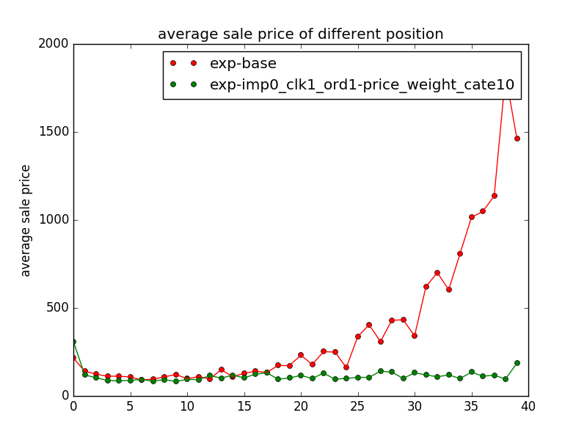
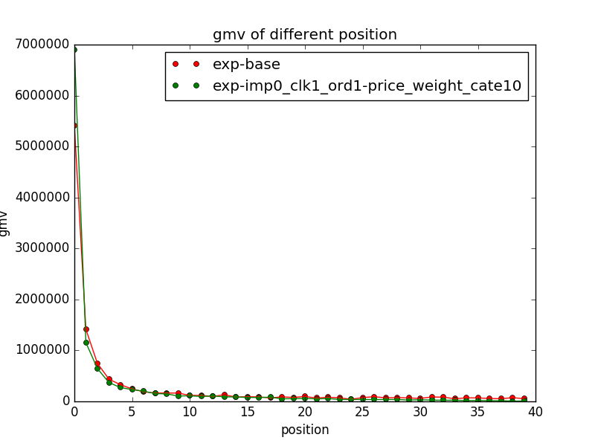
算法优化
GMV优化、训练权重价格加权
APP秒杀：点击提升3.2%，订单降低2.97%，GMV提升29%
手拟权重函数，离线GMV指标
东家小院实验：GMV提升12%，点击降2.6%

Slide 16
谢 谢 ！

